Slide 1
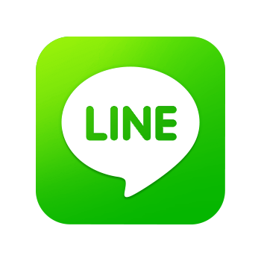
Line（连我）模式简析
汇报人：王紫薇
2016/4/21

Slide 2

目录：
1. Line简介
2. Line的商业化
3. Line与微信的对比
4. 小结

Slide 3
1
Line简介
发展轨迹：
11年6月正式推出
12年6月LINE用户达到4000万
12年9月达到6000万
12年10月7000万
14年末用户数过5亿
... ...

Slide 4
1
Line简介
功能：
在开通数据流量或连接wifi条件下，可随时随地，免费通话。
只要是LINE的智能手机用户之间，就可以进行免费通话，使用高清音质的LINE，聊多久都免费。
更能表达心情的贴图和表情
使用自带的贴图，表情符号，可以发送更加可爱的消息。
更换背景，让发送消息更有趣
可以使用23种不同的背景，或者更换保存在手机中的图片作为背景。
随时可以和朋友们免费互发消息。
只要是LINE用户，就可以随时随地使用免费短信，还可以在群聊中发送图片，地图等。

Slide 5





1
Line简介
特色：Line Friends 天团

Slide 6
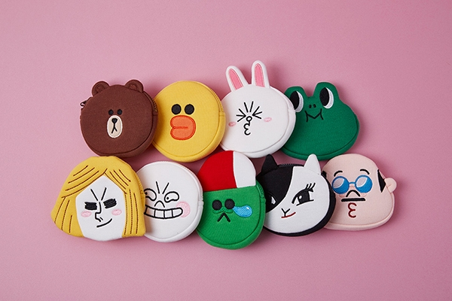




2
Line 的商业化
IP商业化：
最直接：付费表情包
衍生物商品

Slide 7

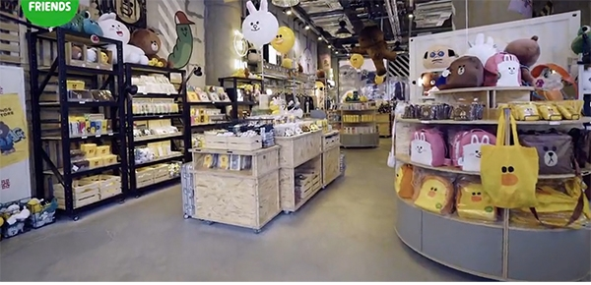


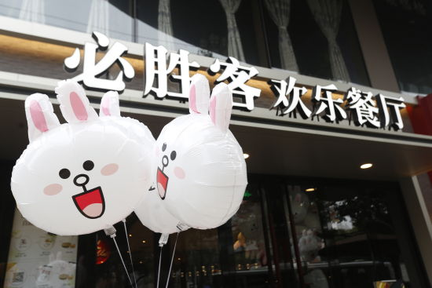

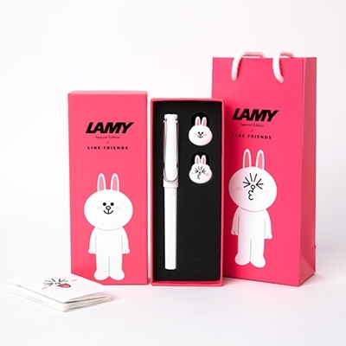
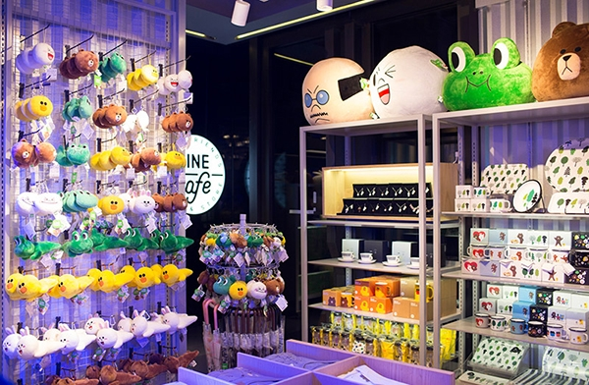
2
Line 的商业化
IP商业化：
线下体验店：刷出虚拟人物的真实存在感
跨界合作

Slide 8

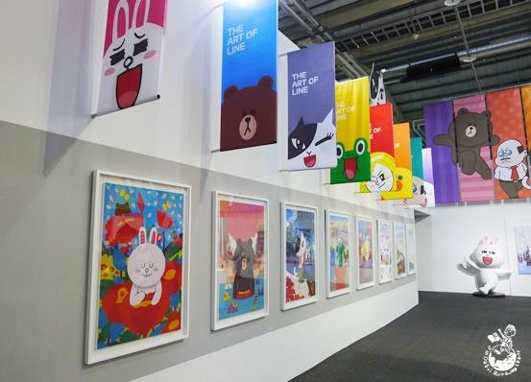

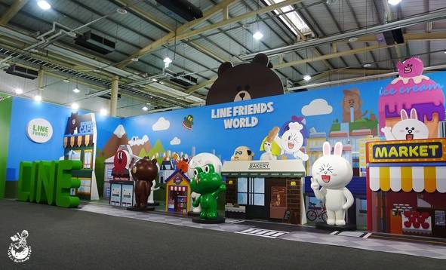
2
Line 的商业化
IP商业化：
主题展会

Slide 9
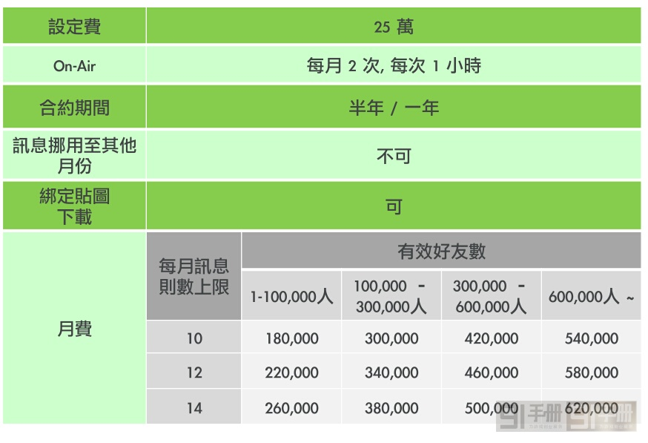
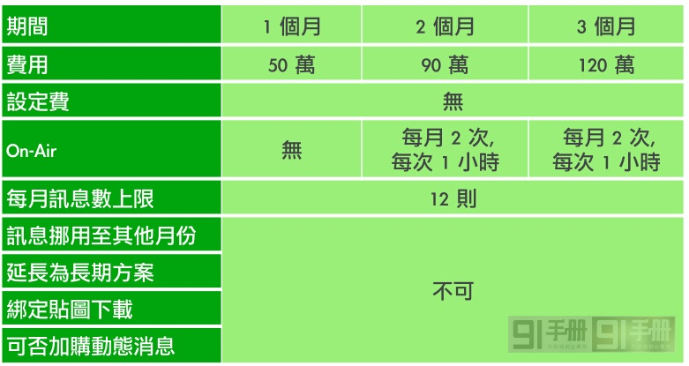
2
Line 的商业化
官方账号：独家资讯，fan talk ，fans meeting 线上同步直播

Slide 10
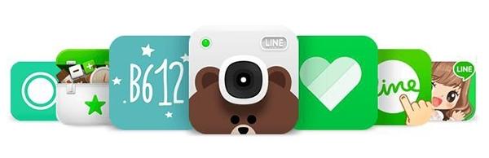
2
Line 的商业化
家族系列APP
LINE开发了多款应用软件，涉及到生活的各方各面，包括摄影软件、手机安全软件、工具软件、英汉字典、视频软件等等；
细分受众 Line Kids

Slide 11

2
Line 的商业化
Line 游戏
在LINE旗下诸多的应用软件中，游戏类APP最受粉丝追捧，且是LINE的主要营收来源之一。
LINE 2015年Q4财报显示，公司营收高达326亿日圆，全年总营收为1207亿日圆，同比2014年大涨40%之多，其中游戏及其相关业务占总营收的41%，单单Q4季度就发布了7款新作。
Line play

Slide 12

3
Line 与微信对比
2015年底微信月活跃用户达到6.5亿，Line大约在两亿左右
Line85%的用户都来自日本之外，尤其是泰国、台湾以及印度尼西亚等地，而微信在很大程度上只是在中国活跃
用户
Line的官方帐号主要是一些明星，他们经常用LINE和粉丝聊天，而当你关注的明星上线之后LINE还会给你通知;而不是像微信基本只是做一些公共平台的消息的通知和推广。
Line官方账号的收费很高，将个人用户和实力不足的企业拒之门外，同时也是一种盈利手段
官方账号/公众号
衍生产品
Line 拥有自己的衍生品牌，跨越数个领域；而微信衍生产品鲜少可见
微信：跨越年龄段的大众通讯工具，以易用性为主
Line设定更偏向于年轻阶层，从通讯工具这一单调的角色定位中跳脱出来，越来越像是一种年轻人的生活方式、沟通平台
产品定位

Slide 13
4
小结
LINE这个应用，特色鲜明，符合年轻人的生活习惯和喜好。
现在LINE开始延伸自己的业务线，LINE百货店、商店导航业务、LINE 支付功能、LINE TAXI 打车叫车、LINE Wow(外卖)等与人们生活息息相关的业务逐渐诞生，与其周边的游戏、工具等形成了一个完整的产品群体，可以覆盖几乎全部的面，满足不同用户群体的需求。如果加上用户登录模块，并把所有的产品连接到同一个平台下，就可以拥有上述的全部产品服务，对于用户来说十分方便。

